Slide 1
Small Project 3 Membangun Infrastruktur Berbasis Container Orchestration
Marros
Disusun oleh: Agustinus Giri Hartono

Slide 2
Latar Belakang Project:
Sebagai seorang DevOps di perusahaan startup bernama Macross, perusahaan tersebut akan memigrasikan layanan yang mereka miliki menjadi container base dengan mengintegrasikan ke layanan AWS.
Awalnya mereka memiliki 2 server yaitu test dan production dengan tiga aplikasi yaitu sosial media pesbuk, website company, dan blog documentasion berbasis wordpress.
Rencananya dua aplikasi yaitu pesbuk dan web company akan mereka simpan di cluster container ECS dan untuk blog documentasion mereka akan disimpan di kubernetes.
Bagaimanakan kalian menyusun infrastruktur tersebut agar bisa berjalan sesuai dengan rencana yang diberikan ?

Slide 3

Goal
Goal dari Small Project ini nantinya berhasil merancang sebuah infrastruktur berbasis containerisasi yang mudah dan efisien, dimana sistem sudah saling terinegrasi dengan layanan AWS sehingga bisa melakukan scalling dengan mudah.

Slide 4
Requirement:
1. Buat topologi yang cocok dan efisien untuk infrastruktur yang akan dibuat, sesuai dengan latar belakang.
2. Buat dua buah cluster dari EC2, dimana cluster tersebut adalah Server testing dan server production.
3. Buat sebuah image dari aplikasi pesbuk yang terintegrasi dengan RDS dan juga image landing page.
4. Deploy kedua image tersebut pada cluster testing dan juga production, selolah olah aplikasi tersebut kita test di server tersting dan setelah stable kita push di serve production.
5. Buat satu buah cluster menggunakan kubernetes.
6. Deploy aplikasi wordpress pada cluster kubernetes untuk blog perusahaan.
7. Arahkan aplikasi pesbuk, landing page dan blog wordpress pada domain route53 sehingga keduanya bisa dipanggil dengan nama:
http://blog.sdcilsy-alpha.web.id/
http://giri.sdcilsy-alpha.web.id/
http://pesbuk.sdcilsy-alpha.web.id/

Slide 5
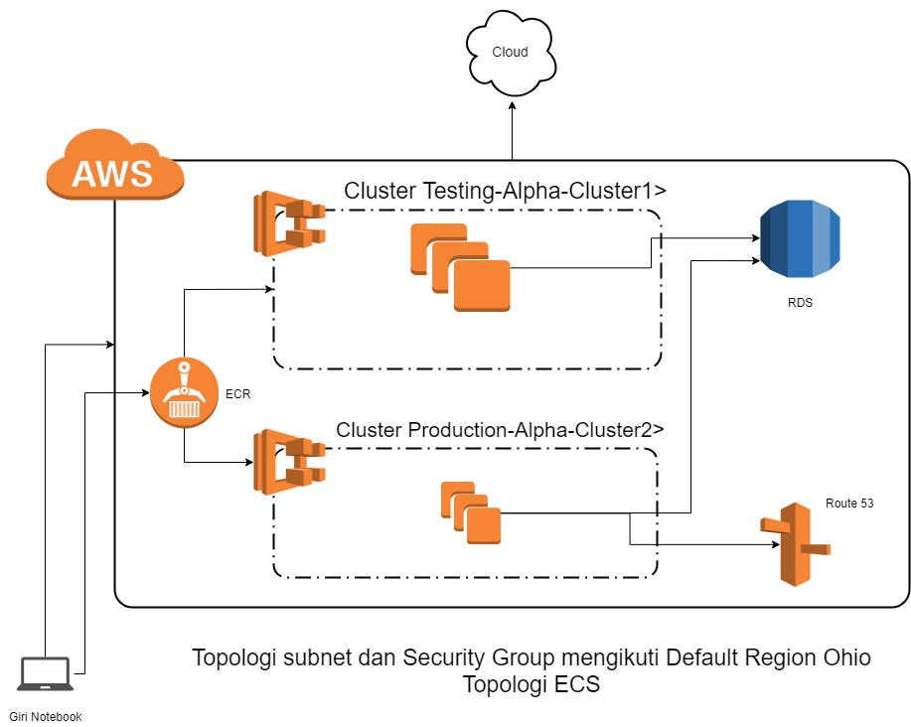
Topology Marros ECS:
Ada 2 cluster Testing dan Production. Masing masing terhubung ke ECR untuk menggunakan images sebagai basis dari task definition.
RDS digunakan olah kedua cluster, khususnya untuk web apps dengan domain http://pesbuk.sdcilsy-alpha.web.id/
Route 53 adalah layanan AWS yang membantu melakukan konfigurasi domain.

Slide 6
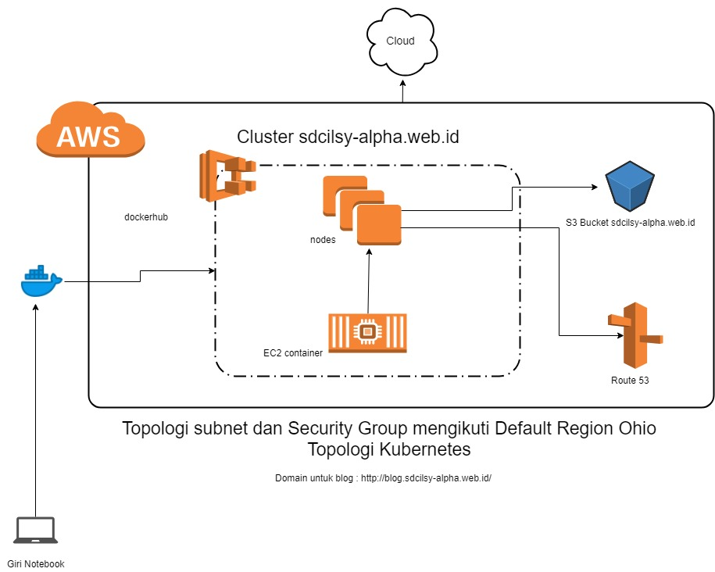
Topology Marros Kubernetes:

Slide 7
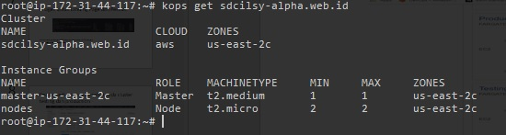
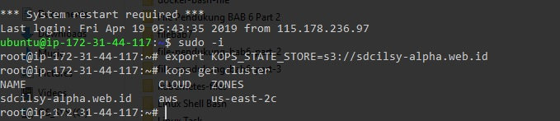
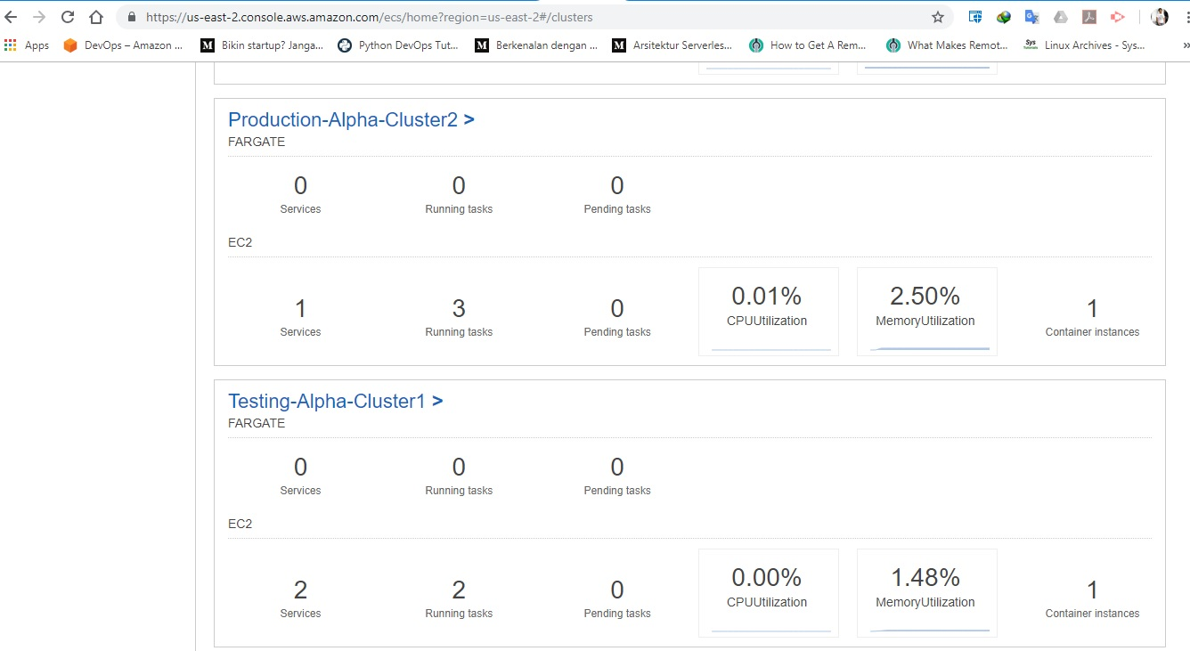
Rancangan Cluster:
1. Rancangan Cluster di Kubernetes:
2. Rancangan Cluster di ECS:

Slide 8
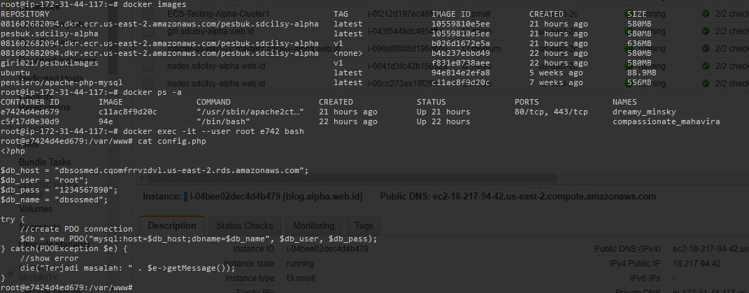
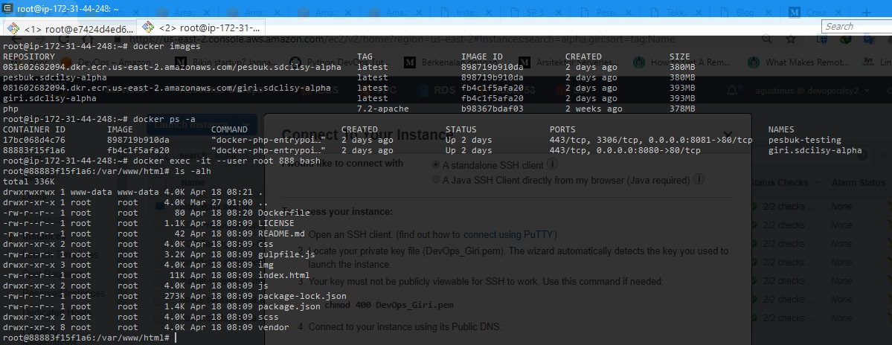
Images untuk Landing Page dan Pesbuk:

Slide 9
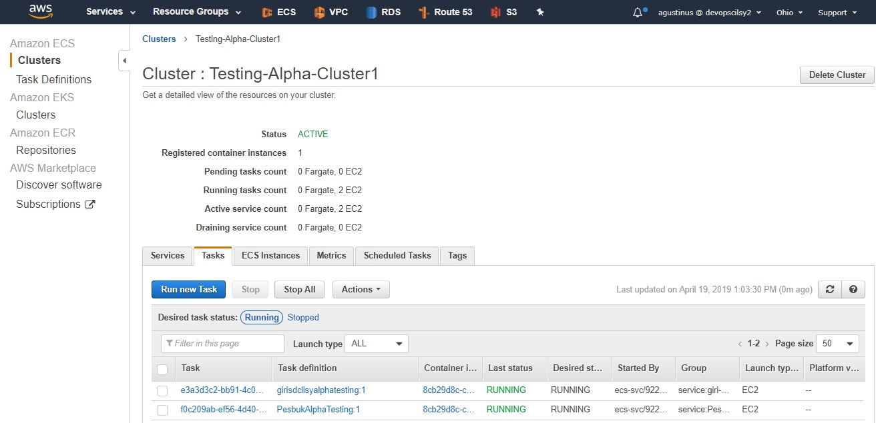
Deploy kedua image tersebut pada cluster testing dan production

Slide 10
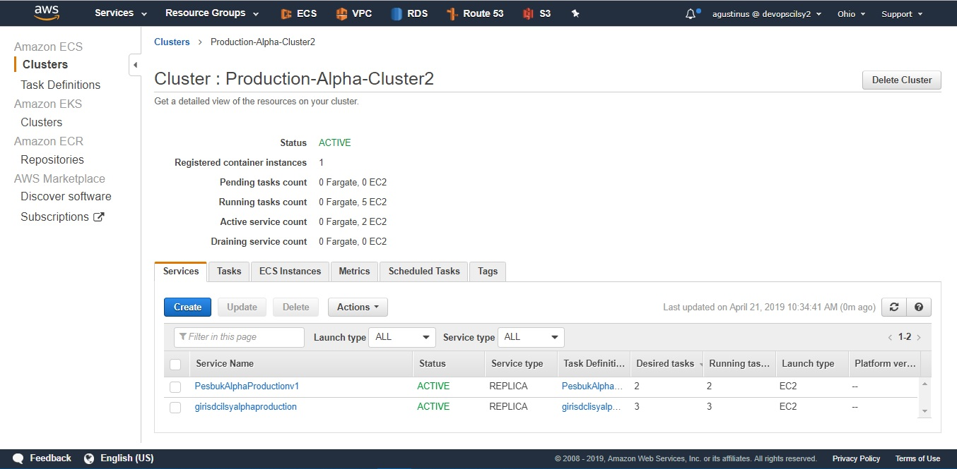
Deploy image pada cluster production

Slide 11
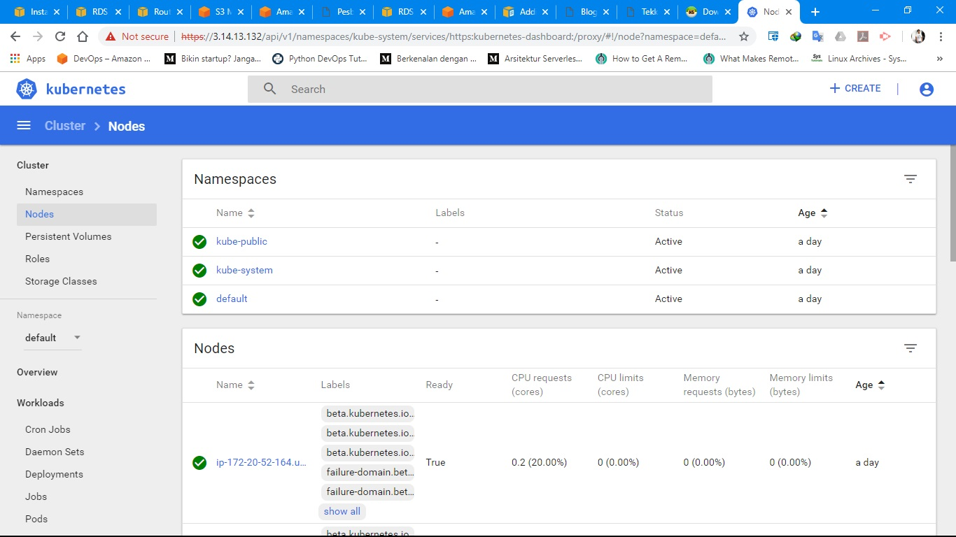
Cluster di Kubernetes:

Slide 12
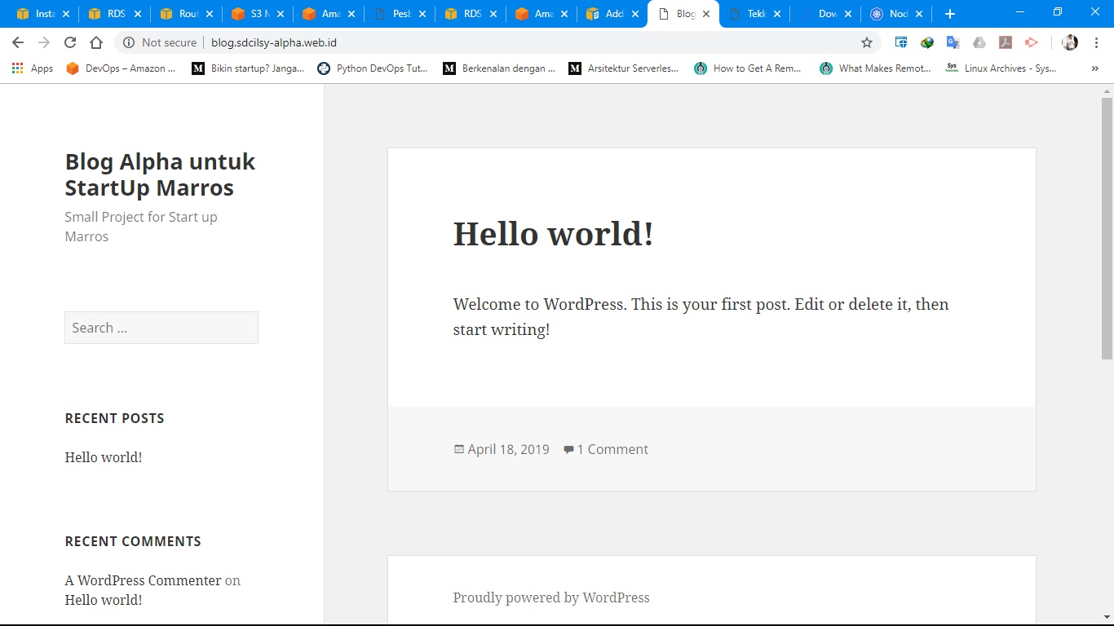
Deploy apps wordpress di cluster kubernetes untuk blog perusahaan:

Slide 13
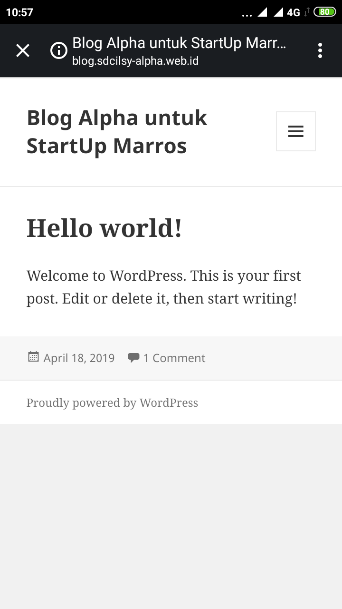
Deploy apps wordpress di cluster kubernetes untuk blog perusahaan versi Mobile:

Slide 14
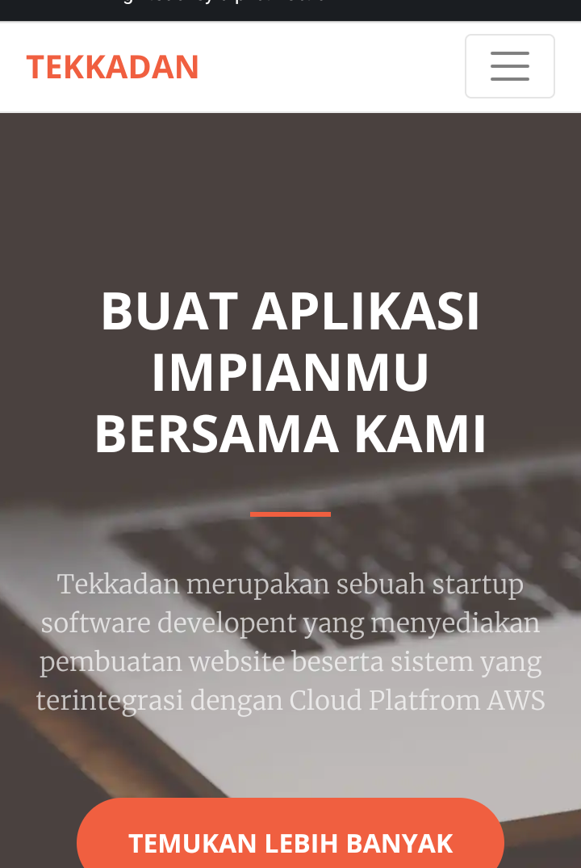
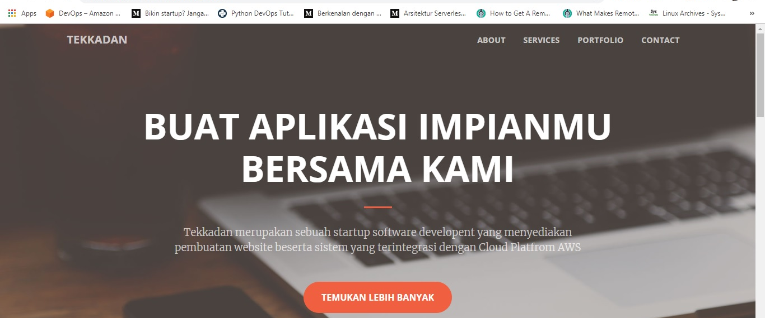
Deploy Web Apps untuk Profil dan Sosial Media:

Slide 15
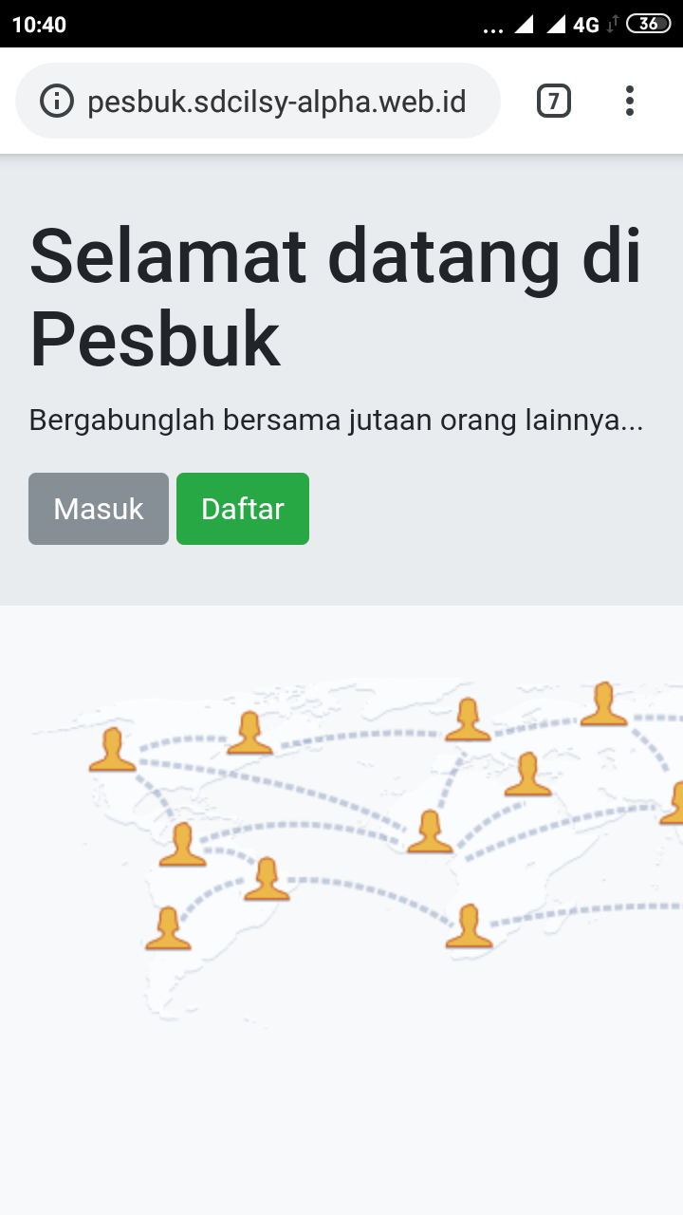
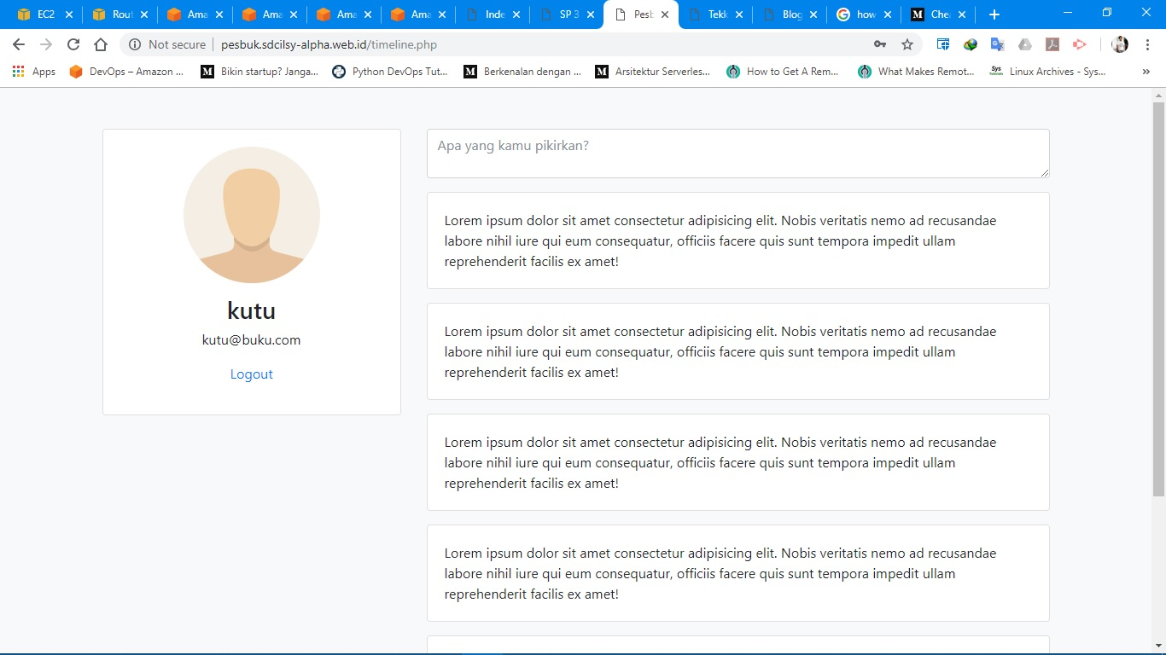
Deploy Production untuk Sosial Media:

Slide 16
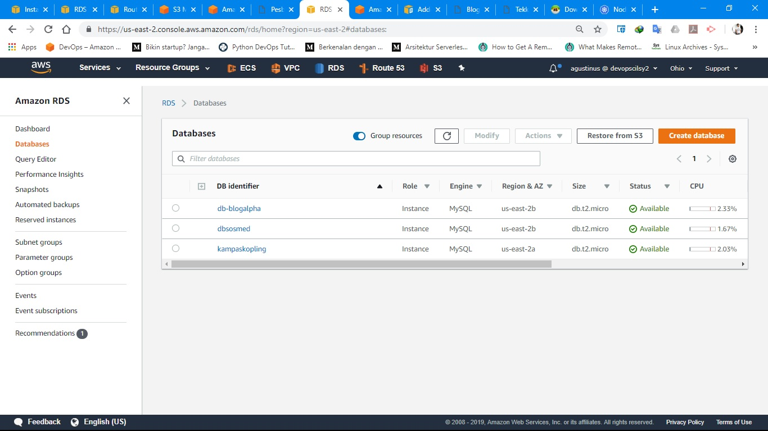
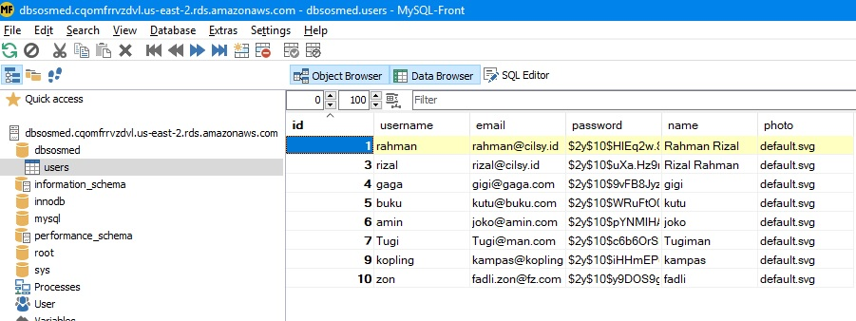
Database di RDS:

Slide 17
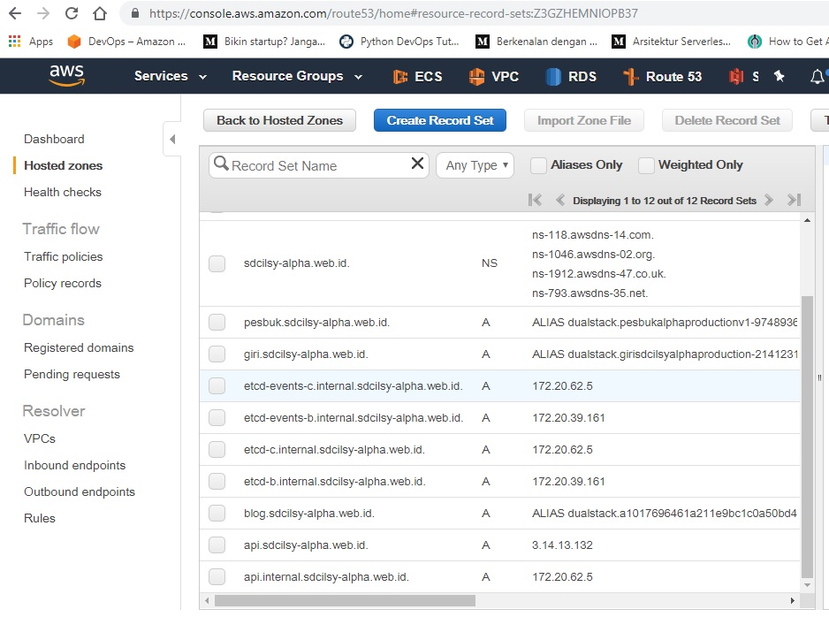
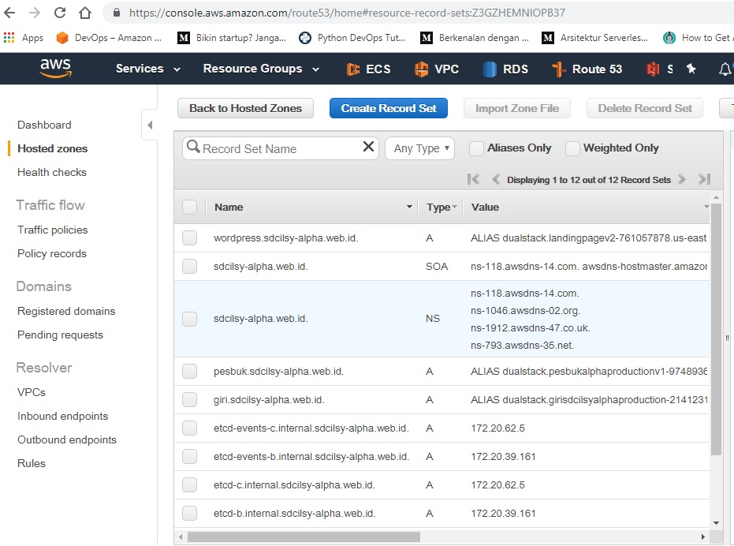
Route 53 di AWS:

Slide 18
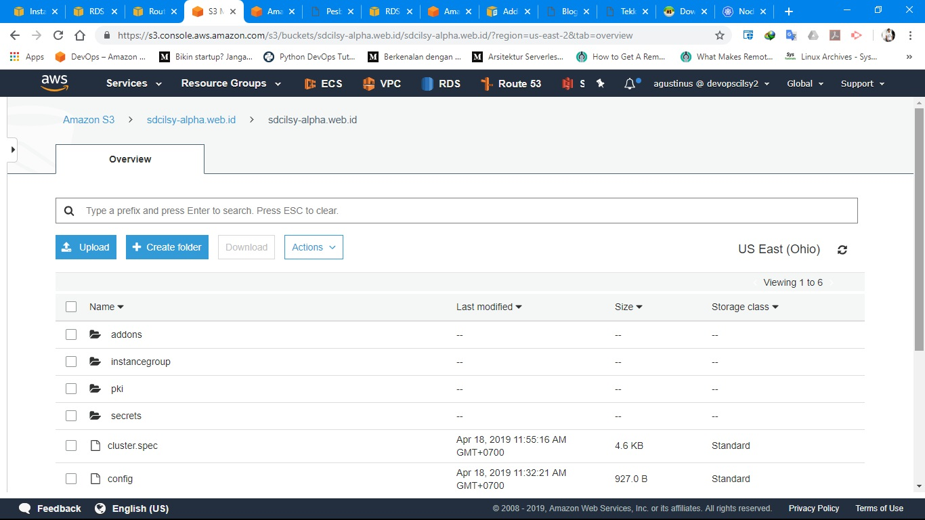
S3 Bucket:

Slide 19

Summary
Untuk membuat sebuah Apps yang berjalan di kubernetes harus membuat cluster dan menyimpan konfigurasi di S3.
Agar dapat berkomunikasi dengan baik antar Master dan Nodes (kubernetes) maka perlu konfigurasi DNS ( Route 53). Agar informasi dari master dapat diterima oleh nodes.
Untuk ECS, Cluster dirancang menjadi 2, production dan testing.
Domain yang digunakan: http://pesbuk.sdcilsy-alpha.web.id, http://giri.sdcilsy-alpha.web.id/, http://blog.sdcilsy-alpha.web.id/
Untuk ECS dengan web apps landing page & pesbuk berjalan di production dengan ALB, Auto Scaling.

